Slide 1
Mathématiques Cycle 4 Programmes 2016

Slide 2
Les programmes 2016 déclinent le socle commun de connaissances, de compétences et de culture (décret n° 2015-372 du 31-03-2015 - J.O. du 2-04-2015, BO du 23-04-2015)
Structure du socle : 5 domaines
Domaine 1 : les langages pour penser et communiquer
- Comprendre, s'exprimer en utilisant la langue française à l'oral et à l'écrit
- Comprendre, s'exprimer en utilisant une langue étrangère et, le cas échéant, une langue régionale
- Comprendre, s'exprimer en utilisant les langages mathématiques, scientifiques et informatiques
- Comprendre, s'exprimer en utilisant les langages des arts et du corps
Domaine 2 : les méthodes et outils pour apprendre
Domaine 3 : la formation de la personne et du citoyen
Domaine 4 : les systèmes naturels et les systèmes techniques
Domaine 5 : les représentations du monde et l’activité humaine

Slide 3
TEMPS 1 Structure du programme Les compétences mathématiques

Slide 4
Structure des programmes
Volet 1 : spécificités du cycle
Volet 2 : contributions essentielles des différents enseignements au socle commun
Volet 3 : programme de chaque enseignement
Grandes orientations
Compétences travaillées
Déclinaison par thèmes
Explicitation
Attendus de fin de cycle
Connaissance et compétences associées
Exemples de situations, d’activités et de ressources
Repères de progressivité
Lien avec les autres enseignements

Slide 5
Grandes orientations de l’enseignement des mathématiques au cycle 4
Ancrage dans les cinq domaines du socle
Quatre thèmes classiques: nombres et calculs-organisation et gestion de données, fonctions-grandeurs et mesures-espace et géométrie
Un cinquième thème: algorithmique et programmation
Développement des six compétences majeures des mathématiques, dans la continuité du cycle 3
Résolution de problèmes :apprentissage et évaluation.
Objectif essentiel: La formation au raisonnement / l’initiation à la démonstration
Notes:
le raisonnement doit prendre appui sur des situations variées. Les pratiques d’investigation peuvent s’appuyer sur des manipulations ou des recherches papier/crayon ou sur l’usage d’outils numériques. Pas trop d’exigences concernant le formalisme.
le raisonnement doit prendre appui sur des situations variées. Les pratiques d’investigation peuvent s’appuyer sur des manipulations ou des recherches papier/crayon ou sur l’usage d’outils numériques. Pas trop d’exigences concernant le formalisme.
le raisonnement doit prendre appui sur des situations variées. Les pratiques d’investigation peuvent s’appuyer sur des manipulations ou des recherches papier/crayon ou sur l’usage d’outils numériques. Pas trop d’exigences concernant le formalisme.

Slide 6
Nombres et calculs
Utiliser des nombres
Introduire de nouveaux nombres ( nombres relatifs, nombres rationnels, racines carrées)
Construire le sens, la cohérence
Notes:
L’extension des procédures de calcul aux nombres rationnels et l’introduction du calcul littéral doivent s’appuyer sur des situations permettant de construire le sens des nombres et des opérations.

Slide 7
Espace et géométrie
Passage à une géométrie dont la validation s’appuie sur le raisonnement et l’argumentation.(objectif majeur du cycle 4)
En fin de cycle, étude de nouvelles transformations géométriques à travers des activités de description et de construction. Pas de formalisme (ni définition, ni propriétés à retenir)
Notes:
L’extension des procédures de calcul aux nombres rationnels et l’introduction du calcul littéral doivent s’appuyer sur des situations permettant de construire le sens des nombres et des opérations.

Slide 8
Algorithmique et programmation
Objectifs
acquérir des méthodes
Construire la pensée algorithmique
Modalités
Pédagogie de projet
Réalisation de productions
Notes:
L’extension des procédures de calcul aux nombres rationnels et l’introduction du calcul littéral doivent s’appuyer sur des situations permettant de construire le sens des nombres et des opérations.

Slide 9
Les six compétences
Chercher, modéliser, représenter, raisonner, calculer, communiquer
Ce sont les mêmes du cycle 2 au lycée.
Elles opérationnalisent l’activité mathématique,
Les apprentissages sont conçus pour rendre tous les élèves progressivement capables de les mobiliser de façon autonome et de leur propre initiative dans des tâches riches.
Notes:
L’extension des procédures de calcul aux nombres rationnels et l’introduction du calcul littéral doivent s’appuyer sur des situations permettant de construire le sens des nombres et des opérations.

Slide 10
Travail en atelier (1)
Identifier quelles sont les compétences que peuvent développer les élèves dans le traitement de cette situation.

Slide 12
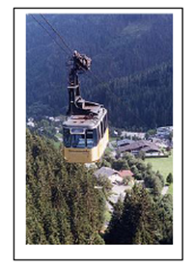
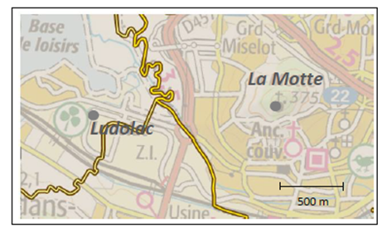
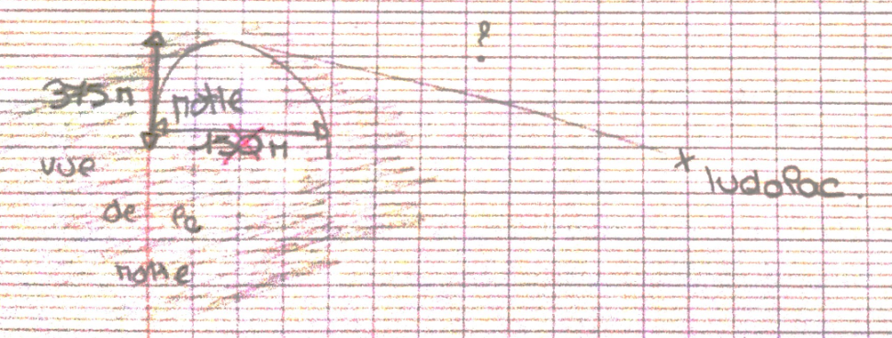
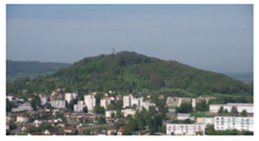

Slide 13
c’est aussi….
R
E
P
R
É
S
E
N
T
E
R

Slide 14
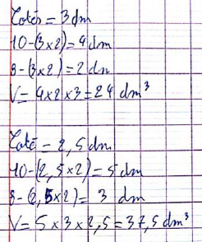
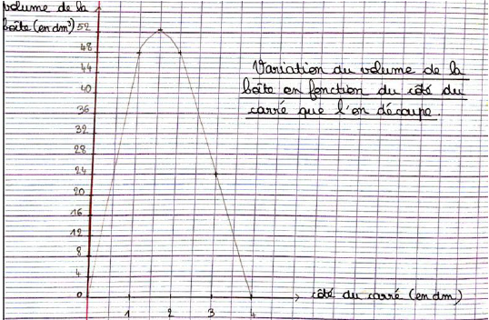

Slide 18
La fleur des compétences (Niss)

Slide 19
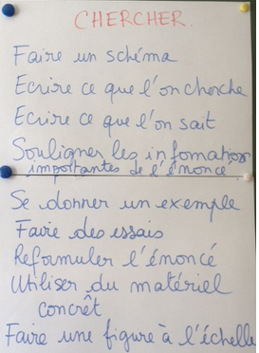
C
H
E
R
C
H
E
R
Notes:
Idées proposées par les élèves, en situation, au cours de la recherche d’un problème, et complétée ensuite lors de la résolution d’autres problèmes (affiche dans la classe).

Slide 20
Cycle 2 | Cycle 3 | Cycle 4 | Lycée
Utiliser des outils mathématiques pour résoudre des problèmes concrets, notamment des problèmes portant sur des grandeurs et leurs mesures. Réaliser que certains problèmes relèvent de situations additives, d’autres de situations multiplicatives, de partages ou de groupements. Reconnaitre des formes dans des objets réels et les reproduire géométriquement. | Utiliser les mathématiques pour résoudre quelques problèmes issus de situations de la vie quotidienne. Reconnaitre et distinguer des problèmes relevant de situations additives, multiplicatives, de proportionnalité. Reconnaitre des situations réelles pouvant être modélisées par des relations géométriques (alignement, parallélisme, perpendicularité, symétrie) ; utiliser des propriétés géométriques pour reconnaitre des objets. | Traduire en langage mathématique une situation réelle (par exemple à l'aide d'équations, de fonctions, de configurations géométriques, d'outils statistiques). Reconnaître des situations de proportionnalité et résoudre les problèmes correspondants. Comprendre et utiliser une simulation numérique ou géométrique. Valider ou invalider un modèle, comparer une situation à un modèle connu (par exemple un modèle aléatoire). | Traduire en langage mathématique une situation réelle (à l’aide d’équations, de suites, de fonctions, de configurations géométriques, de graphes, de lois de probabilité, d’outils statistiques ...). Utiliser, comprendre, élaborer une simulation numérique ou géométrique prenant appui sur la modélisation et utilisant un logiciel. Valider ou invalider un modèle.
M
O
D
É
L
I
S
E
R

Slide 21
Les compétences en formation
L'élève engagé dans la scolarité apprend à réfléchir, à mobiliser des connaissances, à choisir des démarches et des procédures adaptées, pour penser, résoudre un problème, réaliser une tâche complexe ou un projet, en particulier dans une situation nouvelle ou inattendue. Les enseignants définissent les modalités les plus pertinentes pour parvenir à ces objectifs en suscitant l'intérêt des élèves, et centrent leurs activités ainsi que les pratiques des enfants et des adolescents sur de véritables enjeux intellectuels, riches de sens et de progrès. Le socle commun identifie les connaissances et compétences qui doivent être acquises à l'issue de la scolarité obligatoire.
Extrait du socle commun de compétences, de connaissances et de culture

Slide 22
Les compétences en formation
Une compétence est l'aptitude à mobiliser ses ressources (connaissances, capacités, attitudes) pour accomplir une tâche ou faire face à une situation complexe ou inédite.
Extrait du socle commun de compétences, de connaissances et de culture

Slide 23
Une compétence est un savoir opérationnel et non un savoir encyclopédique. C’est un savoir en action.
Les élèves doivent être rendus capables progressivement d’expliciter ces compétences.
Les six compétences décrivent ce que signifie « faire des mathématiques » et permettent un travail réflexif des élèves sur leur activité mathématique et le développement de leur autonomie.
Les situations proposées en classe permettent de façon équilibrée le développement de ces six compétences.
Un étayage adapté est mis en place par le professeur.
Notes:
Rappeler ce qu’on entend par « étayage adapté ».

Slide 24
TEMPS 2 Progression de cycle

Slide 25
Les attendus de fin de cycle Nombres et calculs
Utiliser les nombres pour comparer, calculer et résoudre des problèmes
Comprendre et utiliser les notions de divisibilité et de nombres premiers
Utiliser le calcul littéral

Slide 26
Les attendus de fin de cycle Organisation et gestion de données, fonctions
Interpréter, représenter et traiter des données
Comprendre et utiliser des notions élémentaires de probabilité
Comprendre et utiliser la notion de fonction

Slide 27
Les attendus de fin de cycle Grandeurs et mesures
Calculer avec des grandeurs mesurables; exprimer les résultats dans les unités adaptées
Comprendre l’effet de quelques transformations sur des grandeurs géométriques

Slide 28
Les attendus de fin de cycle Espace et géométrie
Représenter l’espace
Utiliser les notions de géométrie plane pour démontrer

Slide 29
Les attendus de fin de cycle Algorithmique et programmation
Écrire, mettre au point et exécuter un programme simple.

Slide 30
Connaissances et compétences associées
Elles déclinent les attendus de fin de cycle
Ce qui est visé est leur mobilisation de manière combinée dans des tâches riches et porteuses de sens
Elles constituent un support de travail qui n’est ni une chronologie ni une progression : chaque élément doit être travaillé dès le début du cycle et enrichi progressivement, en tenant compte des repères de progressivité

Slide 31
Connaissances et compétences associées
Cette déclinaison ne reflète pas la cohésion des apprentissages mais privilégie les capacités et connaissances qui sont nécessairement mobilisées dans toute activité mathématique portant sur le thème donné.
Pour construire les apprentissages et évaluer les acquis, on peut être amené à travailler ces capacités de manière isolée. Ce travail ne doit pas être un préambule qui conditionne le traitement d’autres tâches, ni la finalité des apprentissages et de l’évaluation. Il sert à installer dans la durée des automatismes qui permettent de libérer des ressources pour faciliter la résolution de tâches plus riches.
Notes:
Rappeler ce qu’est un automatisme

Slide 32
Les exemples de situations, d’activités et de ressources pour l’élève
Pistes pour la mise en œuvre de l’enseignement
Ni passages obligés ni limites du programme

Slide 33
Travail en atelier (2)
Comment concilier le parcours d’apprentissage de chaque élève et la progression de l’enseignant ?
Dans vos pratiques actuelles en termes de progression, identifier ce qui peut être exploitable dans le cadre d’une progression de cycle et ce qui nécessite d’évoluer.

Slide 34
Repères de progressivité
Indications sur
La chronologie des apprentissages
L’année à partir de laquelle une notion peut être étudiée
Les éléments à prendre en compte dans l’enrichissement progressif des apprentissages liés aux notions ou aux compétences travaillées
Le niveau de complexité et les types des problèmes proposés
Ils ne déclinent pas l’étude du programme par année.
Notes:
Dans le cadre de la différenciation, il est possible de proposer des activités qui permettent d’aller au-delà des repères de progressivité identifiés pour chaque niveau, avec certains élèves, sans viser la formalisation d’ éventuels nouveaux savoirs.
Des repères de progressivité sont indiqués pour chaque thème Ces repères ne déclinent pas l’étude du programme par année mais donnent des indications qui peuvent porter :
sur la chronologie des apprentissages,
sur l’année à partir de laquelle une notion peut être étudiée,
sur les éléments à prendre en compte dans l’enrichissement progressif des apprentissages liés aux notions ou aux compétences travaillées,
sur le niveau de complexité et les types des problèmes proposés.
Dans le cadre de la différenciation, il est possible de proposer des activités qui permettent d’aller au-delà des repères de progressivité identifiés pour chaque niveau, avec certains élèves, sans viser la formalisation d’ éventuels nouveaux savoirs.

Slide 35
Les programmes sont écrits en termes d’acquis des élèves
« ce que l’élève doit avoir appris ».
La progression de l’enseignant s’adapte à la progression des apprentissages de chaque élève. Et non l’inverse !
Une progression de cycle ne se construit pas en faisant
un découpage par année…

Slide 36
Quelques pistes…..
progression commune (ce qui ne signifie pas nécessairement que tous les professeurs de l’établissement font la même chose en même temps)
travailler tous les attendus dès le début du cycle
prendre en compte les repères de progressivité : travailler par paliers pour concilier progression élève/progression enseignants
enrichissement progressif sur le cycle
chaque thème est travaillé sur chaque période (15 périodes sur le cycle)

Slide 37
Quelques pistes…..
organiser le travail dans la durée : idée d’anticipation ou d’approche, de réinvestissement régulier
pas de révision, pas de remédiation… on continue à construire en prenant en compte les élèves tels qu’ils sont
diagnostic nécessaire des acquis des élèves
travaux rituels à penser aussi dans la durée une progression en activités mentales ou en exercices rituels visant le développement d’automatismes
quelle place pour les compétences et les connaissances associées ?

Slide 38
Quelques pistes…..
formalisation progressive
Progression flexible : à adapter selon ce qui se passe dans la classe.
lien avec EPI
lien avec AP
Évaluation : pas les mêmes évaluations pour tout le monde en même temps

Slide 39
Travail en établissement
Choisir un thème ou un attendu de fin de cycle et construire une progression des apprentissages.
La production de ce travail sera déposée sur Viaeduc

Slide 40
TEMPS 3 Algorithmique

Slide 41
Algorithme/Programme
Un algorithme est un enchaînement séquentiel d’instructions dont l’application permet de résoudre un problème en un nombre fini d’opérations
Un programme est l’implémentation d’un algorithme avec un langage particulier

Slide 42
Le labyrinthe
Qu’avez-vous appris en réalisant la tâche demandée?
De quoi auriez-vous besoin pour progresser encore?

Slide 43
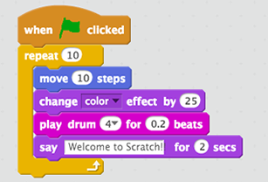
Atelier Scratch

Slide 44
Exploitation de la situation
Quelles compétences mathématiques ont été développées dans la réalisation de cette activité ?
Quelles capacités de la partie du programme relative à l’algorithmique sont mises en jeu?
Quelles structures ont été utilisées?

Slide 45
Quels gestes professionnels l’enseignant utilise - t- il lorsqu’il propose des situations d’enseignement en algorithmique?
Quelles stratégies spécifiques doit-il mettre en œuvre ?

Slide 46
Les moments clés de l’apprentissage de l’algorithmique et de la programmation
Comprendre un programme
Enrichir/modifier un programme
Débugger un programme
Créer un programme

Slide 47
Pistes de différenciation
Travailler en binôme
Suivre le tutoriel « programmer un jeu d’enfant »
Créer un carré avec scratch
…

Slide 48
Étayage
Les cartes « scratch »
Aide entre pairs
Ressources en ligne
…

Slide 49
Évaluation - autoévaluation
Faire tester le programme par un autre
Corriger son programme par essais
…

Slide 50
Prise d’initiative et autonomie
Amélioration du jeu
Introduction d’un compteur
…

